Slide 1
08.Java集合
讲师：李刚

Slide 2
本章要点
集合的概念
Collection接口
Set接口及其实现类
List接口及其实现类
Queue接口及其实现类
Map接口及其实现类
HashMap和HashSet的性能选项
Collections工具类

Slide 3
集合概述
为了保存数量不确定的数据，以及保存具有映射关系的数据（也被称为关联数组）。Java提供集合类，集合类主要负责保存、盛装其他数据，因此集合类也被称为容器类。所有集合类都位于java.util包下。
Java的集合类主要由两个接口派生而出：Collection和Map，Collection和Map是Java集合框架的根接口，这两个接口又包含了一些子接口或实现类。

Slide 4
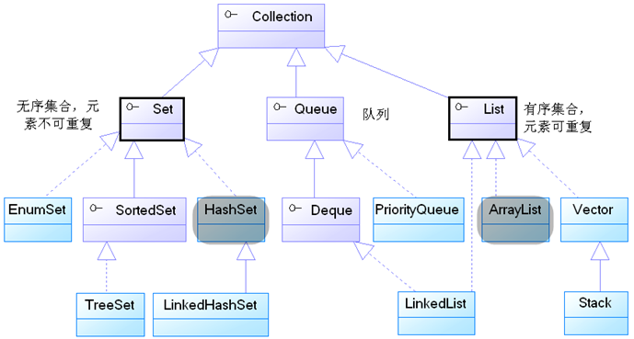
Collection集合

Slide 5
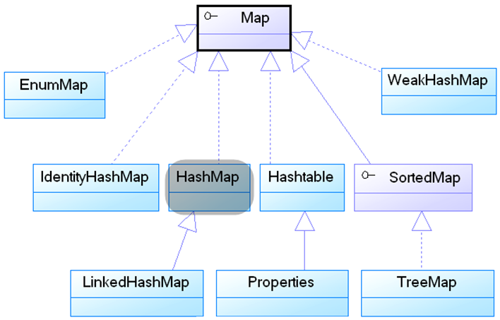
Map集合

Slide 6
Collection接口
Collection接口是List、Set和Queue接口的父接口，该接口里定义的方法既可用于操作Set集合，也可用于操作List和Queue集合。
Collection提供了大量添加、删除、访问的方法来访问集合元素。

Slide 7
Iterator接口
Iterator接口也是Java集合框架的成员，但它与Collection系列、Map系列的集合不一样：Collection系列集合、Map系列集合主要用于盛装其他对象，而Iterator则主要用于遍历（即迭代访问）Collection集合中的元素，Iterator对象也被称为迭代器。
Iterator接口里定义了如下4个方法：
  boolean hasNext()：如果被迭代的集合还元素没有被遍历，则返回true。
  Object next()：返回集合里下一个元素。
  void remove() ：删除集合里上一次next方法返回的元素
  void forEachRemaining(Consumer action)，这是Java 8为Iterator新增的默认方法，该方法可使用Lambda表达式来遍历集合元素。

Slide 8
foreach循环遍历集合元素
使用JDK1.5提供的foreach循环来迭代访问集合元素更加便捷。
当使用foreach循环迭代访问集合元素时，该集合也不能被改变，否则将引发ConcurrentModificationException异常。

Slide 9
使用Predicate操作集合
Java 8为Collection集合新增了一些需要Predicate参数的方法，这些方法可以对集合元素进行过滤。程序可使用Lambda表达式构建Predicate对象。

Slide 10
Java 8新增的Stream操作
Java 8还新增了Stream、IntStream、LongStream、DoubleStream等流式API。
独立使用Stream的步骤如下：
  （1）使用Stream或XxxStream的builder()类方法创建该Stream对应Builder。
  （2）重复调用Builder的add()方法向该流中添加多个元素。
  （3）调用Builder的build()方法获取对应的Stream。
  （4）调用Stream的聚集方法。
Collection接口提供了一个stream()默认方法，该方法可返回该集合对应的流，接下来即可通过流API来操作集合元素。由于Stream可以对集合元素进行整体的聚集操作，因此Stream极大了丰富了集合的功能。

Slide 11
HashSet类
HashSet是Set接口的典型实现，大多时候使用Set集合时就是使用这个实现类。HashSet按Hash算法来存储集合中的元素，因此具有很好的存取和查找性能。
当向HashSet集合中存入一个元素时，HashSet会调用该对象的hashCode()方法来得到该对象的hashCode值，然后根据该HashCode值来决定该对象在HashSet中存储位置。如果有两个元素通过equals方法比较返回true，但它们的hashCode()方法返回值不相等，HashSet将会把它们存储在不同位置，也就可以添加成功。

Slide 12
HashSet的特征
不能保证元素的排列顺序，顺序可能与元素的添加顺序不同，元素的顺序可能变化。
HashSet不是同步的，如果多个线程同时访问一个HashSet，如果有2条或者2条以上线程同时修改了HashSet集合时，必须通过代码来保证其同步。
集合元素值可以是null。

Slide 13
LinkedHashSet
LinkedHashSet集合也是根据元素hashCode值来决定元素存储位置，但它同时使用链表维护元素的次序，这样使得元素看起来是以插入的顺序保存的。也就是说，当遍历LinkedHashSet集合里元素时，HashSet将会按元素的添加顺序来访问集合里的元素。
LinkedHashSet需要维护元素的插入顺序，因此性能略低于HashSet的性能，但在迭代访问Set里的全部元素时将有很好的性能，因为它以链表来维护内部顺序。

Slide 14
TreeSet
TreeSet是SortedSet接口的唯一实现，正如SortedSet名字所暗示的，TreeSet可以确保集合元素处于排序状态。与前面HashSet集合相比，TreeSet还提供了如下几个额外的方法：
  Object first()：返回集合中的第一个元素。
  Object last()：返回集合中的最末一个元素。
  Object lower(Object e)：返回集合中位于指定元素之前的元素（即小于指定元素的最大元素，参考元素不需要是TreeSet的元素）。
  Object higher(Object e)：返回集合中位于指定元素之后的元素（即大于指定元素的最小元素，参考元素不需要是TreeSet的元素）。
  SortedSet subSet(fromElement, toElement)：返回此Set的子集合，范围从fromElement（包含）到toElement（不包含）。
  SortedSet headSet(toElement)：返回此Set的子集，由小于toElement的元素组成。
  SortedSet tailSet(fromElement)：返回此Set的子集，由大于或等于fromElement的元素组成。

Slide 15
TreeSet的排序
TreeSet采用红黑树的数据结构对元素进行排序。TreeSet支持两种排序方法：自然排序和定制排序。
  自然排序：TreeSet会调用集合元素的compareTo(Object obj)方法来比较元素之间大小关系，然后将集合元素按升序排列，这种方式就是自然排列。
  定制排序：TreeSet借助于Comparator接口的帮助。该接口里包含一个的int compare(T o1, T o2)方法，该方法用于比较o1和o2的大小。

Slide 16
EnumSet
EnumSet是一个专为枚举类设计的集合类，EnumSet中所有元素都必须是指定枚举类型的枚举值，该枚举类型在创建EnumSet时显式或隐式地指定。EnumSet的集合元素也是有序的，EnumSet以枚举值在Enum类的定义顺序来决定集合元素的顺序。
EnumSet在内部以位向量的形式存储，这种存储形式非常紧凑、高效，因此EnumSet对象占用内存很小，而且运行效率很好。尤其是当进行批量操作（如调用containsAll 和 retainAll方法）时，如其参数也是EnumSet集合，则该批量操作的执行速度也非常快。
EnumSet集合不允许加入null元素。如果试图插入null元素，EnumSet将抛出 NullPointerException异常。如果仅仅只是试图测试是否出现null元素、或删除null元素都不会抛出异常，只是删除操作将返回false，因为没有任何null元素被删除。

Slide 17
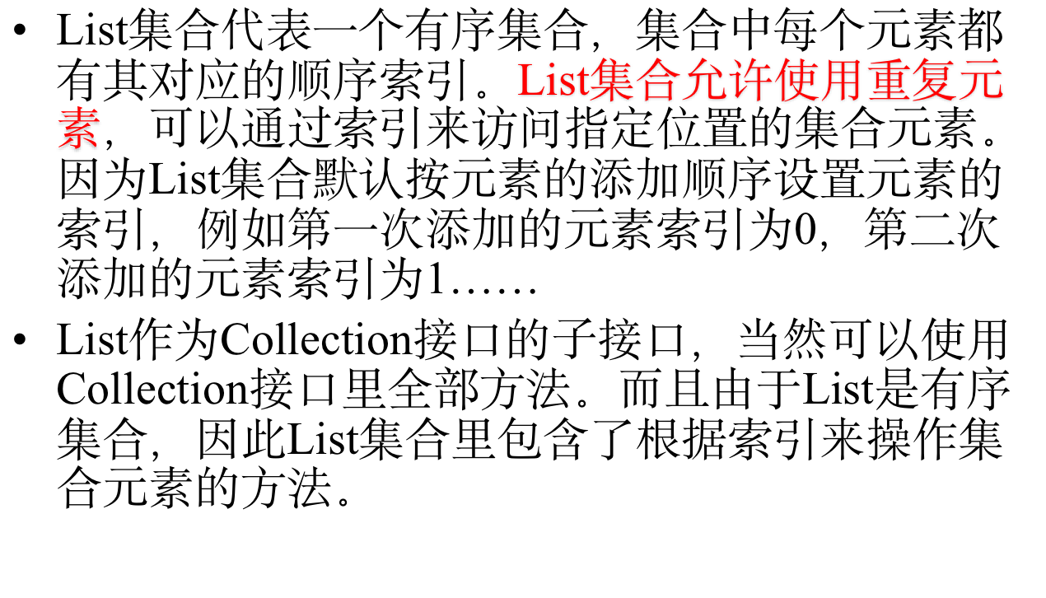
List接口

Slide 18
ListIterator接口
ListIterator与Iterator接口不同，它不仅可以向后迭代，它还可以向前迭代。
ListIterator包含增加了如下3个方法：
  boolean hasPrevious()：返回该迭代器关联的集合是否还有上一个元素。
  Object previous()：返回该迭代器的上一个元素。
  void add()：在指定位置插入一个元素。

Slide 19
Iterator(迭代),Enumeration(枚举)
迭代是取出集合中元素的一种方式。
因为Collection中有iterator方法，所以每一个子类集合对象都具备迭代器。
用法：
for(Iterator iter = iterator();iter.hasNext(); )
{
System.out.println(iter.next());
}
Iterator iter = l.iterator();
while(iter.hasNext())
{
System.out.println(iter.next());
}

Slide 20
迭代注意事项
迭代器在Collcection接口中是通用的。
迭代器的next方法是自动向下取元素，要避免出现NoSuchElementException。
迭代器的next方法返回值类型是Object，所以要记得类型转换。
思考：为什么next方法的返回类型是Object的呢？

Slide 21
比较Comparator
比较函数强行对某些对象 collection 进行整体排序。可以将 Comparator 传递给 sort 方法（如 Collections.sort），从而允许在排序顺序上实现精确控制。
public class User {
int a;
String s;
public User(int a,String s) {
this.a=a;
this.s=s;
}
}
ArrayList<User> arr=new ArrayList();
arr.add(new User(21,"21"));
arr.add(new User(12,"12"));
arr.add(new User(3,"3"));
arr.add(new User(14,"14"));
arr.add(new User(5,"5"));
arr.add(new User(26,"26"));
Collections.sort(arr);

Slide 22
ArrayList与Vector
ArrayList和Vector类都是基于数组实现的List类，所以ArrayList和Vector类封装了一个动态再分配的Object[]数组。每个ArrayList或Vector对象有一个capacity属性，这个capacity表示它们所封装的Object[]数组的长度。当向ArrayList或Vector中添加元素时，它们的capacity会自动增加。
arrayList和Vector的显著区别是；ArrayList是线程不安全的，当多条线程访问同一个ArrayList集合时，如果有超过一条线程修改了ArrayList集合，则程序必须手动保证该集合的同步性。但Vector集合则是线程安全的，无需程序保证该集合的同步性。

Slide 23
固定长度的List
Arrays工具类里提供了asList(Object... a)方法，该方法可以把一个数组、或指定个数的对象转换成一个List集合，这个List集合既不是ArrayList实现类的实例，也不是Vector实现类的实例，而是Arrays的内部类ArrayList的实例。
Arrays.ArrayList是一个固定长度的List集合，程序只能遍历访问该集合里的元素，不可增加、删除该集合里的元素

Slide 24
Queue接口
Queue用于模拟了队列这种数据结构，队列通常是指“先进先出”（FIFO）的容器。队列的头部保存在队列中存放时间最长的元素。队列的尾部保存在队列中存放时间最短的元素。新元素插入（offer）到队列的尾部，访问元素（poll）操作会返回队列头部的元素。通常，队列不允许随机访问队列中的元素。

Slide 25
LinkedList
它是List接口的实现类——这意味着它是一个List集合，可以根据索引来随机访问集合中的元素。除此之外，LinkedList还实现了Deque接口，Deque接口是Queue接口的子接口，它代表一个双端队列。
LinkedList不仅可以当成双端队列使用，也可以当成“栈”使用，因为该类里还包含了pop（出栈）和push（入栈）两个方法。除此之外，LinkedList实现了List接口，所以还被当成List使用。

Slide 26
ArrayList与LinkedList
LinkedList与ArrayList、Vector的实现机制完全不同，ArrayList、Vector内部以数组的形式来保存集合中的元素，因此随机访问集合元素上有较好的性能；而LinkedList内部以链表的形式来保存集合中的元素，因此随机访问集合元素时性能较差，但在插入、删除元素时性能非常出色（只需改变指针所指的地址即可）。

Slide 27
类 Stack<E>
java.util
类 Stack<E>
java.lang.Object java.util.AbstractCollection<E> java.util.AbstractList<E> java.util.Vector<E> java.util.Stack<E>
所有已实现的接口：
  Serializable, Cloneable, Iterable<E>, Collection<E>, List<E>, RandomAccess

Slide 28
接口 Queue<E>
java.util
接口 Queue<E>
类型参数：
  E - 集合中所保存元素的类型。
所有超级接口：
  Collection<E>, Iterable<E>
所有已知子接口：
  BlockingQueue<E>
所有已知实现类：
  AbstractQueue, ArrayBlockingQueue, ConcurrentLinkedQueue, DelayQueue, LinkedBlockingQueue, LinkedList, PriorityBlockingQueue, PriorityQueue, SynchronousQueue

Slide 29
PriorityQueue
PriorityQueue是一个比较标准的队列实现类，之所以说它是比较标准的队列实现，而不是绝对标准的队列实现是因为：PriorityQueue保存队列元素的顺序并不是按加入队列的顺序，而是按队列元素的大小进行重新排序。因此当调用peek方法或者poll方法来取出队列中的元素时，并不是取出最先进入队列的元素是，而是取出队列中最小的元素。

Slide 30
理解Map
Map里key集和Set集合里元素的存储形式也很像，Map子类和Set子类在名字也惊人地相似：如Set接口下有HashSet、LinkedHashSet、SortedSet（接口）、TreeSet、EnumSet等实现类和子接口，而Map接口下则有HashMap、LinkedHashMap、SortedMap（接口）、TreeMap、EnumMap等实现类和子接口。正如它们名字所暗示的，Map的这些实现类和子接口中key集存储形式和对应Set集合中元素的存储形式完全相同。
如果把Map所有value放在一起来看，它们又非常类似于一个List：元素与元素之间可以重复，每个元素可以根据索引来查找，只是Map中的索引不再使用整数值，而是以另一个对象来作为索引。如果需要从List集合中取出元素，需要提供该元素的数字索引。

Slide 31
HashMap和Hashtable
HashMap和Hashtable都是Map接口的典型实现类，它们的区别如下：
  Hashtable是一个线程安全的Map实现，但HashMap是线程不安全的实现，所以HashMap比Hashtable的性能高一点；但如果有多条线程访问同一个Map对象时，使用Hashtable实现类会更好。
  Hashtable不允许使用null作为key和value，如果试图把null值放进Hashtable中，将会引发NullPointerException异常；但HashMap可以使用null作为key或value。

Slide 32
LinkedHashMap
LinkedHashMap也使用双向链表来维护key-value对的次序，该链表定义了迭代顺序，该迭代顺序与key-value对的插入顺序保持一致。
LinkedHashMap可以避免需要对HashMap、Hashtable里的key-value对进行排序（只要插入key-value对时保持顺序即可）。同时又可避免使用TreeMap所增加的成本。

Slide 33
Map接口
Map用于保存具有映射关系的数据，因此Map集合里保存着两组值，一组值用于保存Map里的key，另外一组值用于保存Map里的value，key和value都可以是任何引用类型的数据。Map的key不允许重复，即同一个Map对象的任何两个key通过equals方法比较总是返回false。
key和value之间存在单向一对一关系，即通过指定的key，总能找到唯一的、确定的value。从Map中取出数据时，只要给出指定的key，就可以取出对应的value。

Slide 34
Properties类
Properties类是Hashtable类的子类，正如它的名字暗示的，该对象在处理属性文件时特别方便（Windows操作平台上的ini文件就是一种属性文件）。Properties类可以把Map对象和属性文件关联起来，从而可以把Map对象中的key-value对写入属性文件，也可以把属性文件中的属性名=属性值加载到Map对象中。由于属性文件里的属性名、属性值只能是字符串类型，所以Properties里的key、value都是字符串类型，该类提供了如下三个方法来修改Properties里的key、value值。
  String getProperty(String key)：获取Properties中指定属性名对应的属性值，类似于Map的get(Object key)方法。
  String getProperty(String key, String defaultValue)：该方法与前一个方法基本相似。该方法多一个功能，如果Properties中不存在指定key时，该方法返回默认值。
  Object setProperty(String key, String value)：设置属性值，类似Hashtable 的put方法。

Slide 35
TreeMap
Map接口也派生了一个SortedMap子接口，SortedMap也有一个TreeMap实现类。
与TreeSet类似的是，TreeMap也是基于红黑树对TreeMap中所有key进行排序，从而保证TreeMap中所有key-value对处于有序状态。TreeMap也有两种排序方式：
  自然排序：TreeMap的所有key必须实现Comparable接口，而且所有key应该是同一个类的对象，否则将会抛出ClassCastException异常。
  定制排序：创建TreeMap时，传入一个Comparator对象，该对象负责对TreeMap中所有key进行排序。采用定制排序时不要求Map的key实现Comparable接口。

Slide 36
WeakHashMap
WeakHashMap与HashMap的用法基本相似。但与HashMap的区别在于，HashMap的key保留对实际对象的强引用，这意味着只要该HashMap对象不被销毁，该HashMap对象所有key所引用的对象不会被垃圾回收，HashMap也不会自动删除这些key所对应的key-value对象；
但WeakHashMap的key只保留对实际对象的弱引用，这意味着如果该WeakHashMap对象所有key所引用的对象没有被其他强引用变量所引用，则这些key所引用的对象可能被垃圾回收， WeakHashMap也可能自动删除这些key所对应的key-value对象。

Slide 37
IdentityHashMap
IdentityHashMap实现类的实现机制与HashMap基本相似，但它在处理两个key相等时比较独特：在IdentityHashMap中，当且仅当两个key严格相等（key1 == key2）时，IdentityHashMap才认为两个键相等，
对于普通HashMap而言，只要key1和key2通过equals比较返回true，且它们的hashCode值相等即可。

Slide 38
EnumMap
EnumMap是一个与枚举类一起使用的Map实现，EnumMap中所有key都必须是单个枚举类的枚举值。创建EnumMap时必须显式或隐式指定它对应的枚举类。
EnumMap在内部以数组形式保存，所以这种实现形式非常紧凑、高效。
EnumMap根据key的自然顺序（即枚举值在枚举类中的定义顺序）来维护来维护key-value对的次序。当程序通过keySet()、entrySet()、values()等方法来遍历EnumMap时即可看到这种顺序。
EnumMap不允许使用null作为key值，但允许使用null作为value。如果试图使用null作为key将抛出NullPointerException异常。如果仅仅只是查询是否包含值为null的key、或者仅仅只是使用删除值为null的key，都不会抛出异常。

Slide 39
HashSet和HashMap的性能
因为HashSet和HashMap、Hashtable都使用hash算法来决定其元素（对HashMap则是key）的存储，因此HashSet、HashMap的hash表包含如下属性：
  容量（capacity）：hash表中桶的数量。
  初始化容量（initial capacity）：创建hash表时桶的数量。HashMap和HashSet都允许在构造器中指定初始化容量。
  尺寸（size）：当前散列表中记录的数量。
  负载因子（load factor）：负载因子等于“size/capacity”。负载因子为0，表示空的hash表，0.5表示半满的散列表，依此类推。轻负载的散列表具有冲突少、适宜插入与查询的特点（但是使用Iterator迭代元素时会变慢）。

Slide 40
Collections
Java提供了一个操作Set、List和Map等集合的工具类：Collections，该工具类里提供了大量方法对集合元素进行排序、查询和修改等操作。
Collections还提供了将集合对象设置不可变、对集合对象实现同步控制等方法。

Slide 41
Java 9新增的不可变集合
程序调用Set、List、Map的of()方法即可创建包含N个元素的不可变集合，这样一行代码就可创建包含N个元素的集合。
不可变意味着程序不能向集合添加元素，也不能从集合中删除元素。
创建不可变的Map集合有两个方法：使用of()方法时只要依次传入多组key、value对即可；另外还可使用ofEntries()方法，该方法可接受多个Entry对象。

Slide 42
Enumeration接口
Enumeration接口是Iterator迭代器的“古老版本”，从JDK1.0开始，Enumeration接口就已经存在了（Iterator从JDK1.2才出现）。Enumeration 接口比Iterator小，只有两个名字很长的方法：
  boolean hasMoreElements( )：如果此迭代器还有剩下的元素则返回true。
  Object nextElement( )：返回该迭代器的下一个元素，如果还有的话（否则抛出异常）。

Slide 43
算法
Collections 类中的静态方法
用于排序、搜索、混排和数据操纵
方法的第一个参数是要执行操作的集合
重要异常
  ClassCastException
  UnsupportedOperationException

Slide 44
算法
class AlgorithmExample {
public static void main(String args[]) {
LinkedList link = new LinkedList();
link.add(new Integer(10));
link.add(new Integer(35));
link.add(new Integer(23));
link.add(new Integer(54));
link.add(new Integer(36));
Comparator cmp = Collections.reverseOrder();
Collections.sort(link, cmp);
Iterator it = link.iterator();
System.out.println("逆序排序的列表为： ");
while (it.hasNext()) {
System.out.println(it.next());
}
System.out.println("给定列表中的最大值为："+Collections.max(link));
System.out.println("给定列表中的最小值为："+Collections.min(link));
}
}

Slide 45

集合框架的优点
提供一组可用的集合接口
提供有效的数据结构和算法
可以方便地扩展或改写集合
接口的实现都是可交换的
使设计新 API 的工作降到最少
接口和算法的可重用性

